Slide 1
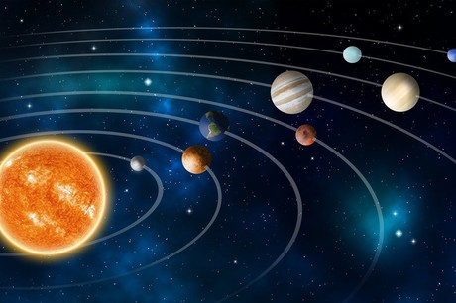
Hãy quan sát những bức hình sau và cho biết những bức hình đó nhắc đến một lĩnh vực khoa học nào hiện nay

Slide 2
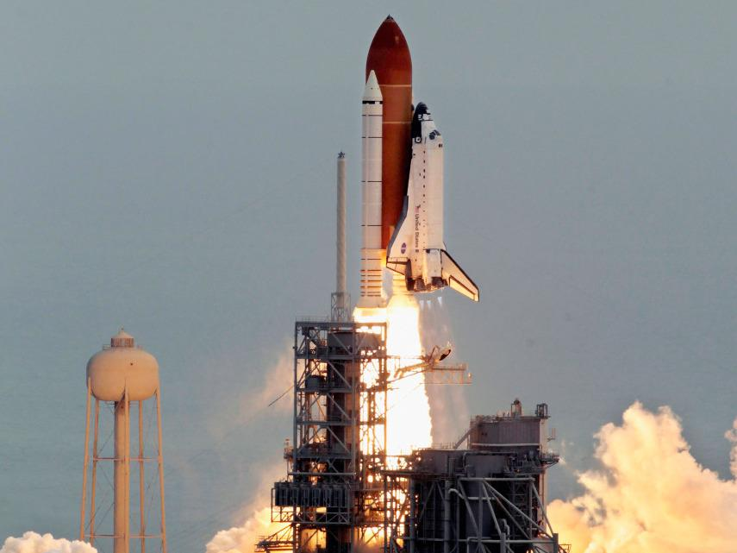

Slide 3
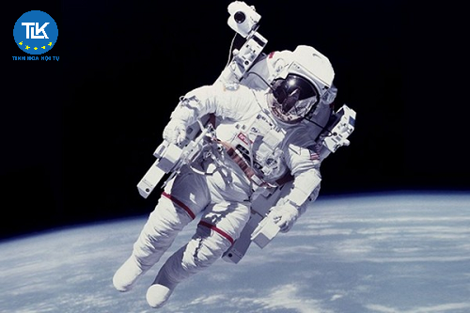

Slide 4
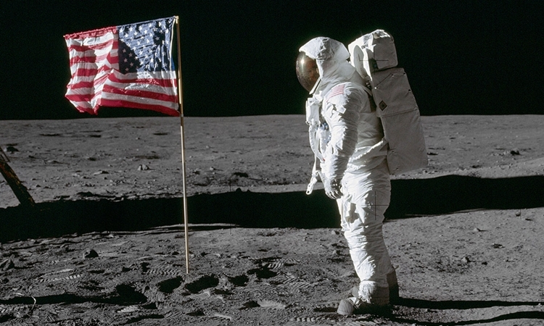

Slide 5

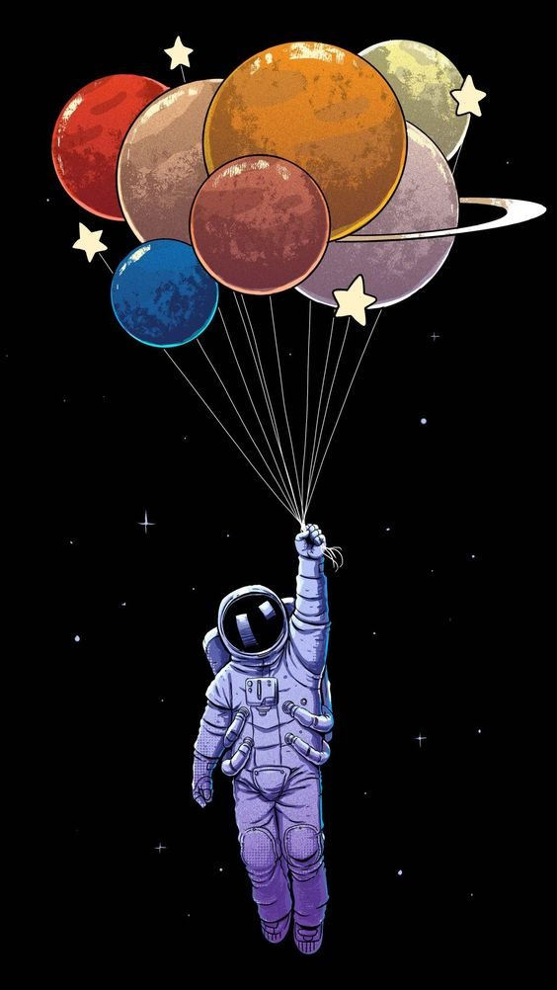

Notes:
Giáo án của Thảo Nguyên 0979818956

Slide 6
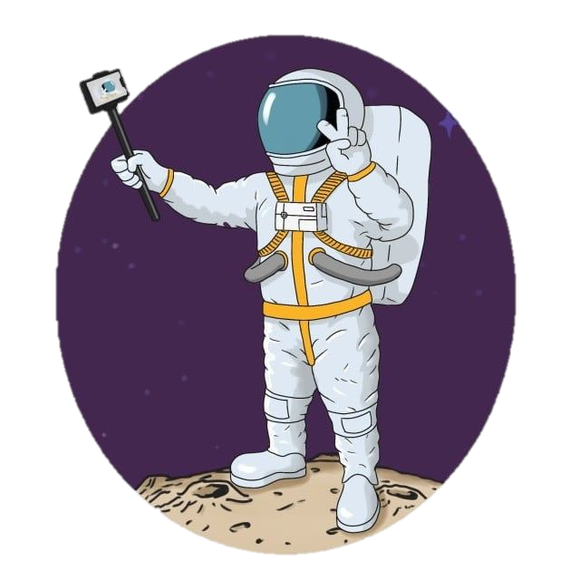

Notes:
Giáo án của Thảo Nguyên 0979818956

Slide 7


- Truyện khoa học viễn tưởng
- Văn bản thông tin
2. Thể loại
Notes:
Giáo án của Thảo Nguyên 0979818956

Slide 8
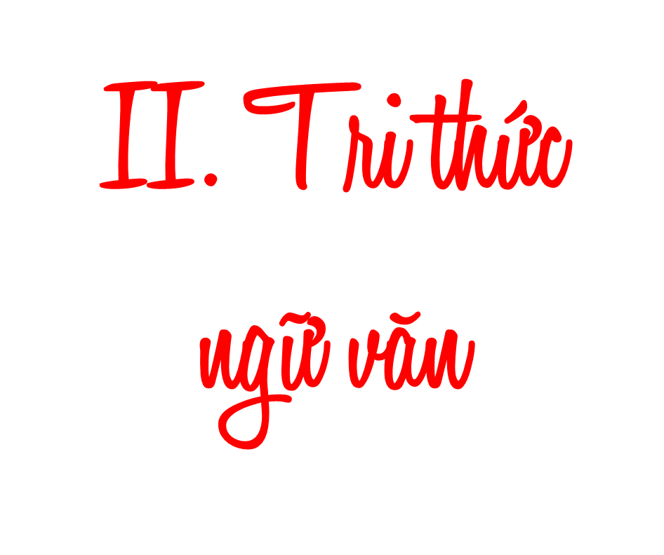
Notes:
Giáo án của Thảo Nguyên 0979818956

Slide 9



Từ khóa
(1) Thế giới tương lai (4) Tính chất li kì
(2) Cách viết logic (5) Khoa học dự đoán
(3) Công nghệ tương lai (6) Trở thành sự thật
(1)
Truyện khoa học viễn tưởng là loại tác phẩm viết về ……………dựa trên dự phát triển của………………….., thường có…………… Truyện khoa học viễn tưởng sử dụng…………nhằm triển khai những ý tưởng về viễn cảnh hay …………… Vì có nền tảng là các nguyên lí khoa học mới của thời hiện đại nên có những giả tưởng trong truyện khoa học viễn tưởng có thể…………….
(5)
(4)
(2)
(3)
(6)
Notes:
Giáo án của Thảo Nguyên 0979818956

Slide 10


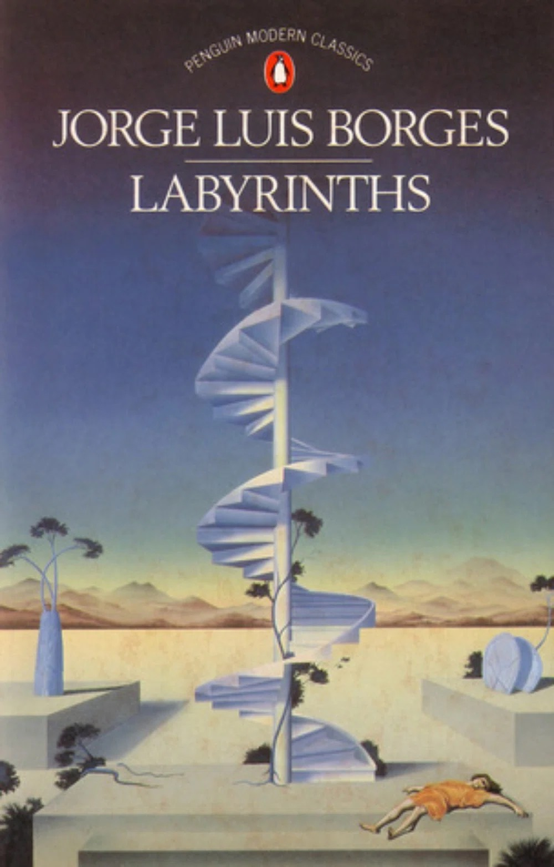


1. Ubik – Tác giả Philip K. Dick
2. Dune – Tác giả Frank Herbert
3. Labyrinths – Tác giả Jorge Luis Borges
4. Fahrenheit 451 – Tác giả Ray Bradbury
5. Neuromancer -Tác giả William Gibson
Notes:
Giáo án của Thảo Nguyên 0979818956

Slide 11

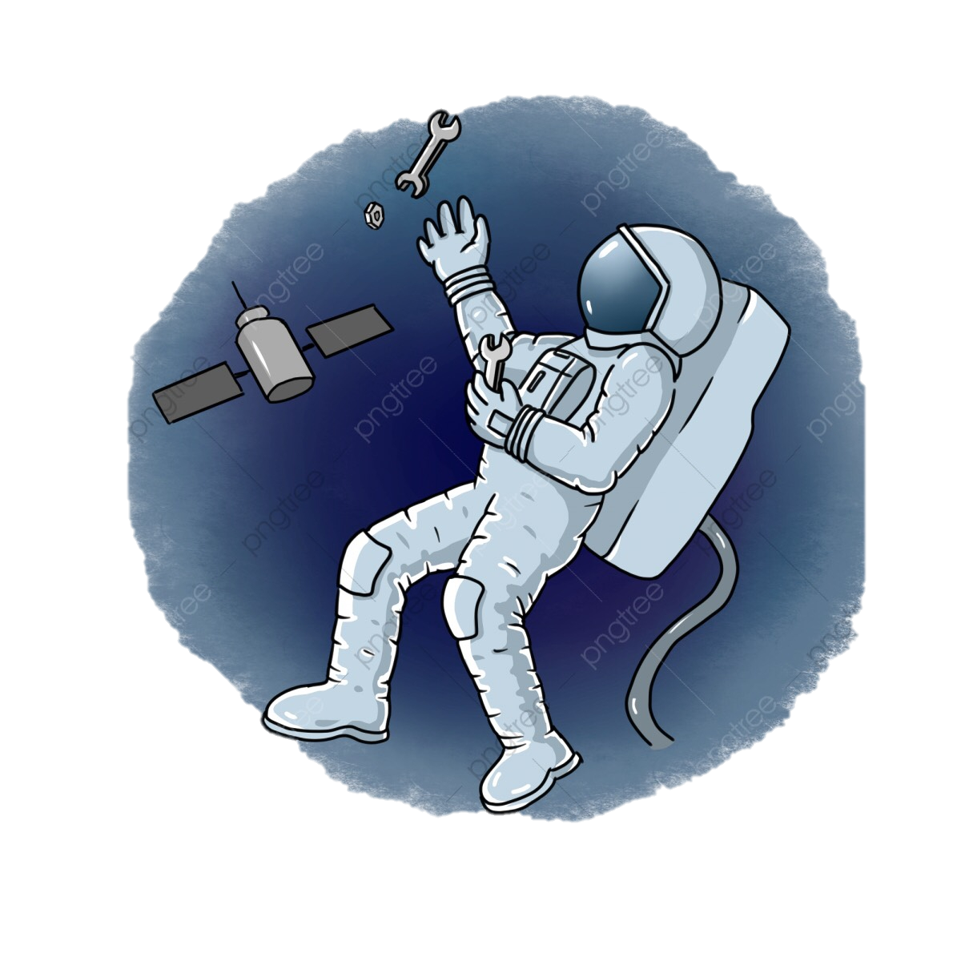
Nguồn gốc
Nhân vật chính
Cốt truyện
Không gian, thời gian
Đề tài
Notes:
Giáo án của Thảo Nguyên 0979818956

Slide 12

a) Nguồn gốc xuất xứ
- Truyện xuất hiện đầu tiên ở Pháp vào khoảng nửa sau thế kỉ XIX, sau đó nhanh chóng lan rộng ra các nước như Mỹ, Anh, Canada, Nga và phổ biến trên toàn thế giới.
- Ở Việt Nam những người đặt nền móng đầu tiên: Phan Hồn Nhiên, Hà Thủy Nguyên, Nam Thanh…
Notes:
Giáo án của Thảo Nguyên 0979818956

Slide 13

b) Đề tài
- Đề tài của truyện khoa học viễn tưởng thường là những cuộc thám hiểm vũ trụ, du hành xuyên thời gian, những cuộc kết nối với sự sống ngoài Trái Đất…
- Tất cả những hoạt động được thực hiện dựa trên cơ sở những phát triển khoa học đặc biệt trong tương lai, liên quan đến bước tiến nhảy vọt của:
+ Công nghệ thông tin
+ Công nghệ sinh học
+ Khoa học vũ trụ
Notes:
Giáo án của Thảo Nguyên 0979818956

Slide 14
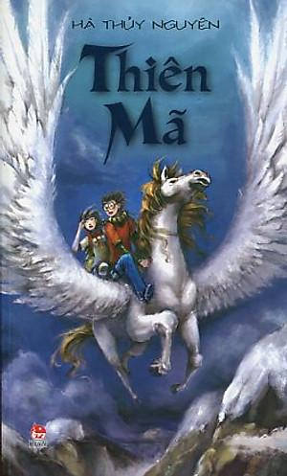
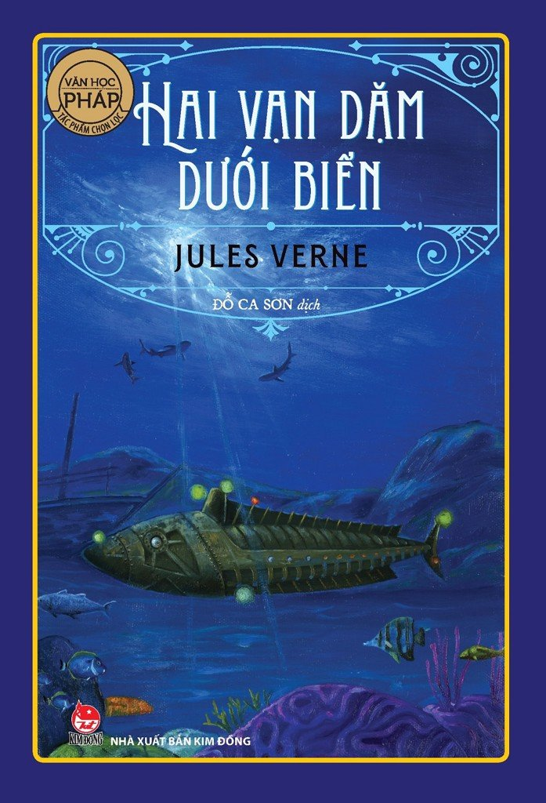
c) Không gian, thời gian
- Không gian: Là không gian Trái Đất hoặc ngoài Trái Đất.
+ Không gian Trái Đất: mặt đất, tâm địa cầu, dưới đại dương…
+ Không gian ngoài Trái Đất: hành tinh hệ mặt trời, thiên hà…
- Thời gian diễn ra câu chuyện viễn tưởng thường là thời gian trong tương lai xa, xét từ mốc ra đời của tác phẩm.
Notes:
Giáo án của Thảo Nguyên 0979818956

Slide 15
d) Cốt truyện
- Cốt truyện trong truyện khoa học viễn tưởng là một chuỗi tình huống, sự kiện hoàn toàn tưởng tượng, dựa trên những giả thuyết, dự báo và quan niệm khoa học.
VD: Hai vạn dặm dưới đáy biển
Câu chuyện kể về cuộc phiêu lưu của thuyền trưởng Nê- mô trên tàu Nau-ti-Lux. Con tàu đã đưa thuyền trưởng cùng giáo sư A-rô-rắc, anh thợ việc Công- xây và Nét- len…đi vòng quanh các đại Dương, chứng kiến bao điều mới lạ, kì thú…
Notes:
Giáo án của Thảo Nguyên 0979818956

Slide 16
e) Nhân vật
- Nhân vật chính thường có sức mạnh thể chất phi thường do những tác động của các nhân tố khoa học nào đó, có cấu tạo hoặc khả năng kì lạ, có trí thông minh kiệt xuất để tạo ra những phát minh.
Notes:
Giáo án của Thảo Nguyên 0979818956

Slide 17
So sánh | Truyện kì ảo | Truyện khoa học viễn tưởng
Giống nhau
Khác nhau
Đều là những truyện tưởng tưởng, hư cấu
- Là loại hư cấu bậc cao
- Các sự kiện trong truyện kì ảo không thể thực sự xảy ra, mà dường như là do phép thuật.
- Được xây dựng trên nền tảng khoa học.
- Dù thế giới trong truyện có kì ảo đến đâu vẫn luôn có sự nối kết với thế giới thực.
→ Truyện giải thích các sự kiện một cách khoa học
Notes:
Giáo án của Thảo Nguyên 0979818956

Slide 18


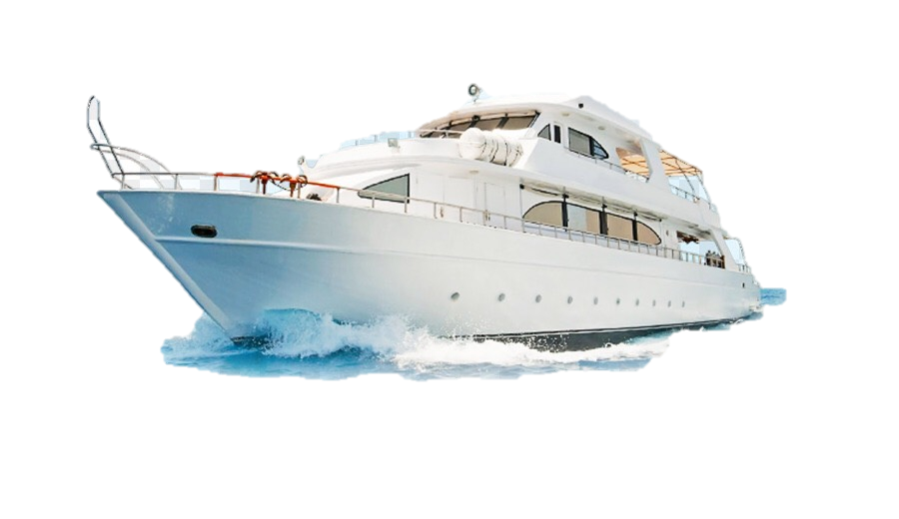
- Giuyn Véc-nơ -
Notes:
Giáo án của Thảo Nguyên 0979818956

Slide 19
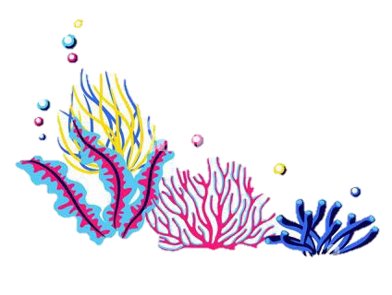

Notes:
Giáo án của Thảo Nguyên 0979818956

Slide 20

1. Đọc – chú thích
a. Đọc
3 học sinh đọc thay phiên nhau
Đọc lưu loát, rành mạch, ngắt nghỉ đúng.
Giọng đọc li kỳ, gay cấn, chú ý lời đối thoại giữa các nhân vật.
Notes:
Giáo án của Thảo Nguyên 0979818956

Slide 21
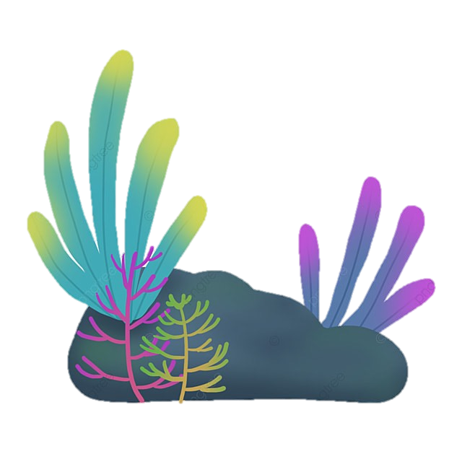
1. Đọc – chú thích
b. Chú thích
- Hải lí: đơn vị do độ dài trên mặt biển, một hải lí = 1,852km
- Cá thiết kình: còn gọi là cá một sừng, dài tới 18m, có một sừng lớn
- Chân vịt: bộ phận máy của tàu, thuyền, có cánh quạt quay dưới nước để tạo sức đẩy
- Sải: khoảng cách từ đầu bàn tay này đến đầu bàn tay kia khi dang thằng cánh tay.
Notes:
Giáo án của Thảo Nguyên 0979818956

Slide 22
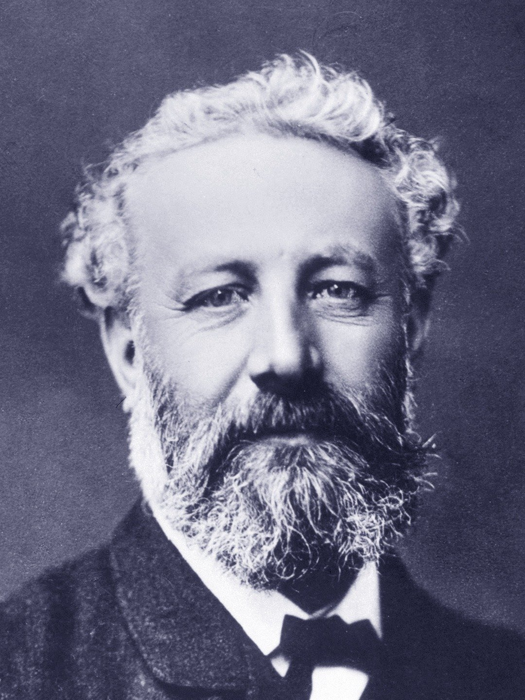
2. Tìm hiểu chung
a. Tác giả
- Giuyn Véc-nơ (1828 – 1905)
- Quê: sinh ra tại thành phố Nantes, Pháp
- Ông sáng tác nhiều thể loại: kịch, thơ văn và được coi là “cha đẻ” của thể loại truyện khoa học viễn tưởng.
- Một số tác phẩm tiêu biểu: Hành trình vào tâm Trái Đất, Hai vạn dặm dưới biển, Hòn đảo bí mật, Thuyền trưởng tuổi mười lăm…
Notes:
Giáo án của Thảo Nguyên 0979818956

Slide 23
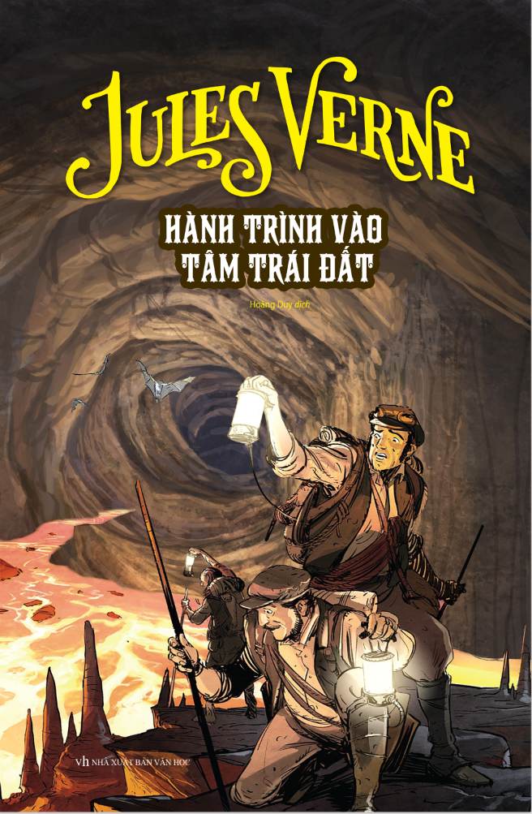

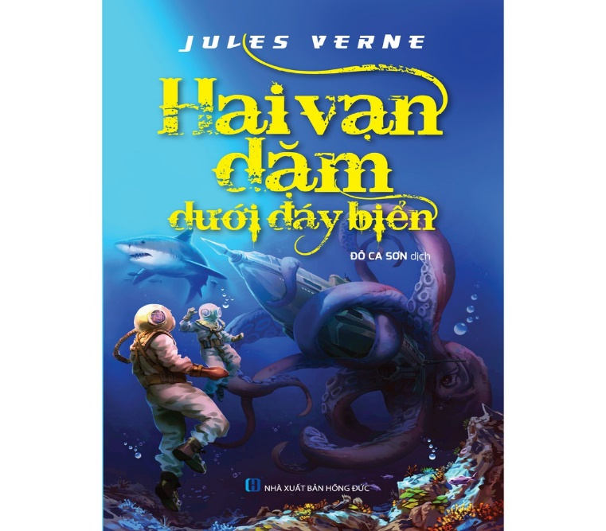


Slide 24
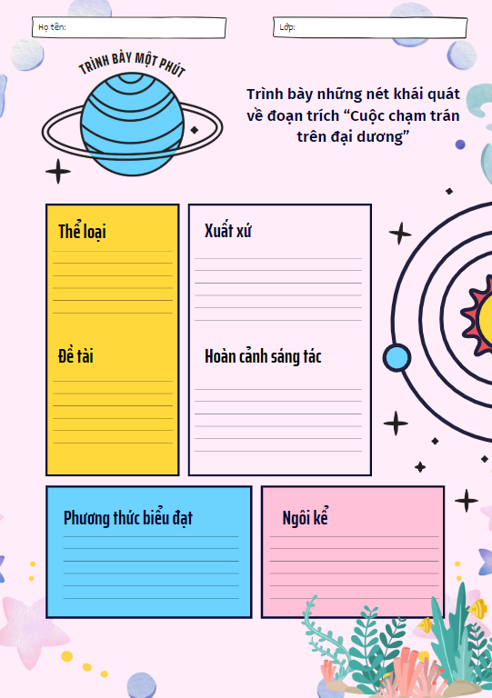

2. Tìm hiểu chung
b. Tác phẩm
Trình bày những nét khái quát về đoạn trích “Cuộc chạm trán trên đại dương”
Notes:
Giáo án của Thảo Nguyên 0979818956

Slide 25
Thời gian: Thế kỷ XIX tại Pháp, lan rộng ra Mỹ, Anh, Canada, Nga...và toàn thế giới.
Cơ sở: Hình thành và phát triển dựa trên cơ sở khoa học- kĩ thuật.
Nhân vật: Có sức mạnh thể chất phi thường, cấu tạo và tài năng kì lạ hoặc trí thông minh kiệt suất.
Không gian: Trái Đất hoặc ngoài Trái Đất.
Cốt truyện: Chuỗi sự kiện, tình huống tưởng tượng.
Nội dung: Viết về thế giới tương lai dựa trên cơ sở sự phát triển khoa học.
TRUYỆN KHOA HỌC VIỄN TƯỞNG

Slide 26

2. Tìm hiểu chung
b. Tác phẩm
Thể loại
Truyện khoa học viễn tưởng
Đề tài
Viết về phát kiến khoa học công nghệ trong tương lai
Notes:
Giáo án của Thảo Nguyên 0979818956

Slide 27
2. Tìm hiểu chung
b. Tác phẩm
Xuất xứ, hcst
PTBĐ
Trích tác phẩm Hai vạn dặm dưới biển (1986)
Tự sự kết hợp miêu tả, biểu cảm
Ngôi kể
Ngôi thứ nhất
Notes:
Giáo án của Thảo Nguyên 0979818956

Slide 28

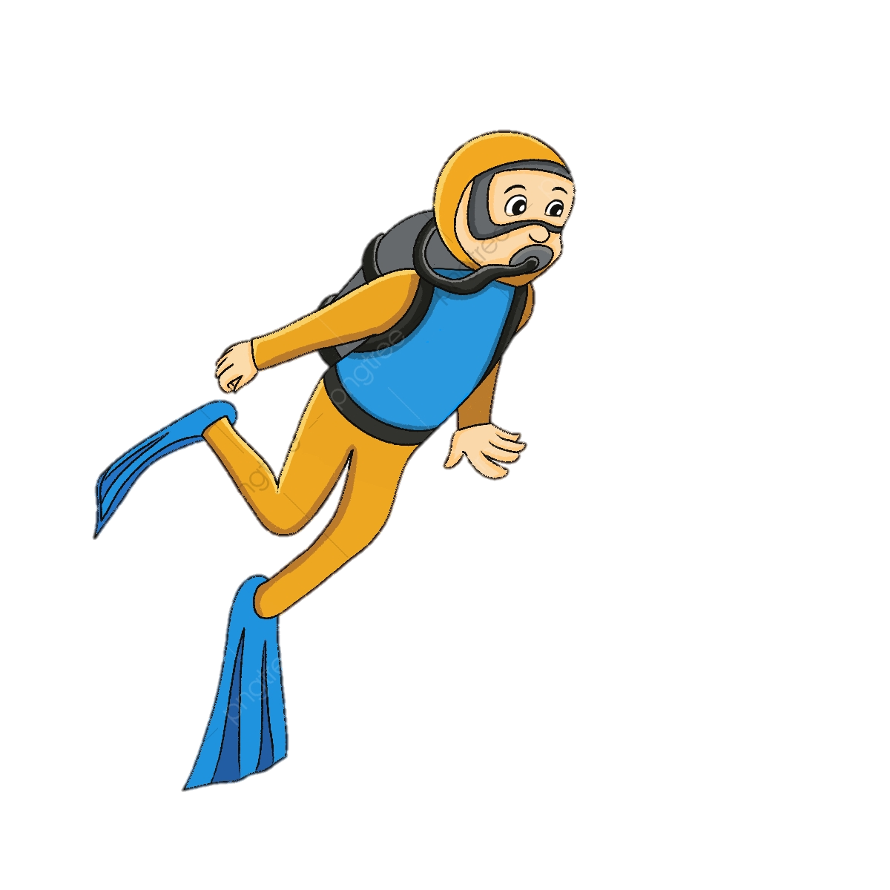


+ Pi-e A-rôn-nác: vị giáo sư- nhà sinh học biển
+ Công-xây: anh thợ việc trung thành của giáo sư
+ Nét Len: thợ săn cá voi của Canada
Notes:
Giáo án của Thảo Nguyên 0979818956

Slide 29
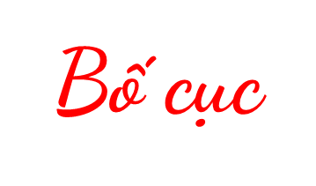
- Phần 1: Từ đầu… nhưng nó vẫn phớt lờ.
→ Cuộc rượt đuổi con cá của chiếc tàu chiến.
- Phần 2: Tiếp theo …rơi xuống nước
→ Cuộc đọ sức giữa tàu chiến và con cá
- Phần 3: Đoạn còn lại
→ Phát hiện sự thật về con cá

Slide 30

Đoàn thám hiểm khởi hành từ Brooklyn trên tàu Hải quân Hoa Kỳ Abraham Lincoln, đi vòng quanh Cape Horn và đi về phía nam đến Thái Bình Dương. Con tàu đụng độ con quái vật sau một thời gian dài tìm kiếm và tấn công nó. Ned ném một ngọn giáo vào con cá. Con quái vật quay lại và tấn công tàu Lincoln, làm hỏng bánh lái. Aronas rơi xuống biển, Conseil đã chủ động nhảy cùng chủ của mình. Cả hai nổi trên mặt nước, ngày hôm sau họ gặp Ned trên lưng một con cá. Bộ ba phát hiện ra rằng "con cá quái vật" là một chiếc tàu ngầm khác xa so với thời của nó. Họ nhanh chóng bị bắt và đưa vào bên trong con tàu, nơi họ gặp thuyền trưởng Nemo, người sáng tạo và chỉ huy bí ẩn.

Slide 31

Notes:
Giáo án của Thảo Nguyên 0979818956

Slide 32
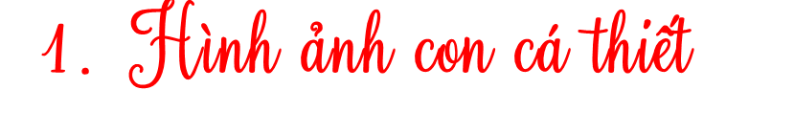
Notes:
Giáo án của Thảo Nguyên 0979818956

Slide 33
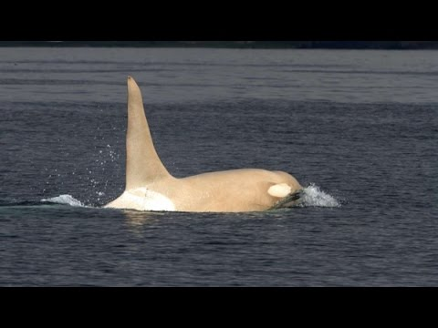












Cuộc chạm trán trên đại dương - Giuyn Vec-nơ
1. Hình ảnh "con cá thiết kình"
Hình dáng
- Không dài quá tám mươi mét.
- Chiều ngang hơi khó xác định.
Thân
- Rắn như đá, không mềm như cá voi.
Hành động
- Quẫy mạnh làm nước biển sủi bọt.
- Lượn hình vòng cung, để lại phía sau một vệt sáng lấp lánh.
Cách thở
- Hai lỗ mũi nó vọt lên hai cột nước cao tới bốn mươi mét.
Lưng
- Đen bóng, nhẵn thín, phẳng lì, không có vảy.
- Được ghép lại bằng thép lá, gõ kêu bong bong.

Slide 34
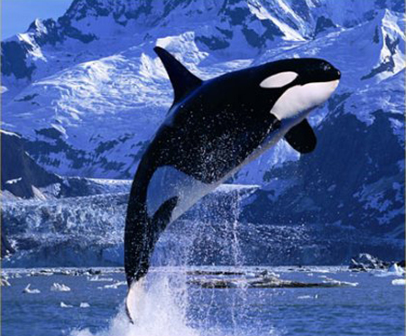
Cuộc chạm trán trên đại dương - Giuyn Vec-nơ
Nhận xét
- Nghệ thuật: so sánh, nhân hoá => gây ấn tượng, hấp dẫn, làm nổi bật hình dáng đặc biệt của con cá.
→ Con cá này rất to lớn, lạ và khó xác định, có thể phát ra ánh điện.

Slide 35
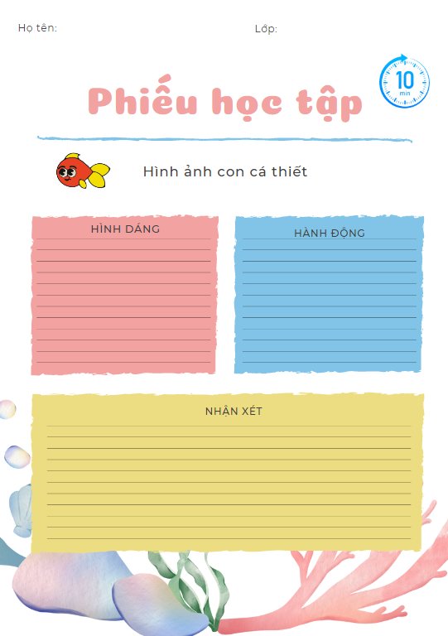
b. Hình ảnh con cá thiết
Yêu cầu: chia 2 nhóm hoàn thiện phiếu học tập
Thời gian: 10 phút
Notes:
Giáo án của Thảo Nguyên 0979818956

Slide 36
Hình ảnh con cá thiết
Hình dáng | - Không dài quá tám mươi mét. - Chiều ngang hơi khó xác định - Thân: rắn như đá, không mềm như cá voi. - Lưng: Đen bóng, nhẵn thín, phẳng lì, không có vảy; được ghép lại bằng thép lá, gõ kêu bong bong. - Cách thở: hai lỗ mũi nó vọt lên hai cột nước cao tới 40m - Tốc độ di chuyển: mười tám phẩy năm hải lý một giờ
Hành động | - Quẫy mạnh làm nước biển sủi bọt - Lượn hình vòng cung, để lại phía sau một vệt sáng lấp lánh.
Nhận xét | - Nghệ thuật: so sánh, nhân hoá. → Miêu tả hình dáng đặc biệt của con cá. ➔ Con cá này rất to lớn, lạ và khó xác định, có thể phát ra ánh điện .
Notes:
Giáo án của Thảo Nguyên 0979818956

Slide 37

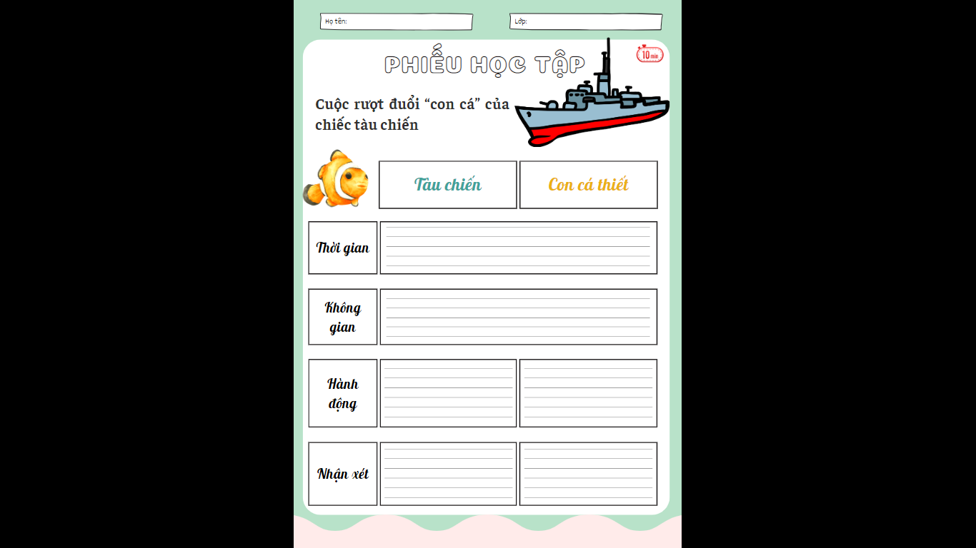
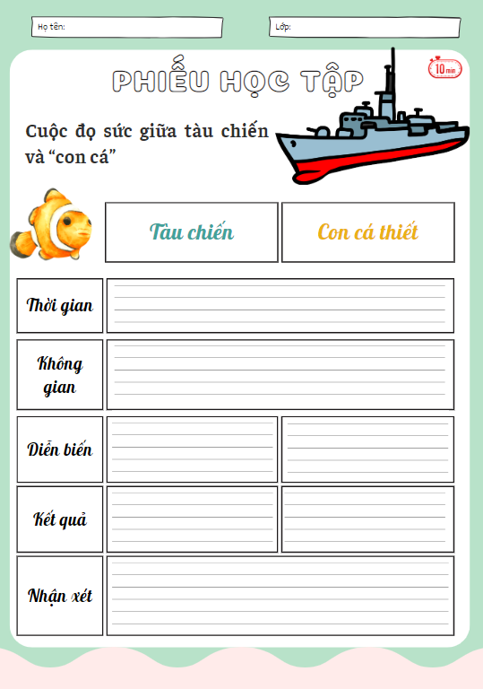
Yêu cầu: chia 2 nhóm hoàn thiện phiếu học tập
+ Nhóm 1: cuộc rượt đuổi
+ Nhóm 2: cuộc đọ sức
Thời gian: 10 phút
Notes:
Giáo án của Thảo Nguyên 0979818956

Slide 38
* Cuộc rượt đuổi “con cá” của chiếc tàu chiến
 | Tàu chiến | Con cá thiết
Thời gian
Không gian
Hành động
Nhận xét
Notes:
1) Hành trình rượt đuổi con cá của tàu chiến diễn ra trong thời gian và không gian như thế nào?
2) Tìm những chi tiết miêu tả hành động của tàu chiến và cá thiết? Qua đó, em có nhận xét gì?
3) Cuộc đọ sức giữa tàu chiến và con cá được thể hiện qua những chi tiết nào?
4) Kết quả của cuộc đọ sức ra sao?
5) Em có nhận xét như thế nào về trình tự miêu tả đó?

Slide 39
* Cuộc rượt đuổi “con cá” của chiếc tàu chiến
 | Tàu chiến | Con cá thiết
Thời gian | - Rạng đông.
Không gian | - Trên mặt biển, trên con tàu.
Hành động | - Lưới đánh cá xếp sẵn. - Chuẩn bị súng. | - Không lộ rõ, khó xác định. - Không có động tĩnh gì.
Nhận xét | → Quyết đoán không do dự, dũng cảm. | → Điềm tĩnh không sợ hãi.
Notes:
Giáo án của Thảo Nguyên 0979818956

Slide 40
* Cuộc đọ sức giữa tàu chiến và “con cá”
 | Tàu chiến | Con cá thiết
Thời gian
Không gian
Diễn biến
Kết quả
Nhận xét
Notes:
Giáo án của Thảo Nguyên 0979818956

Slide 41
* Cuộc đọ sức giữa tàu chiến và “con cá”
 | Tàu chiến | Con cá thiết
Thời gian | - Trong suốt một giờ đồng hồ.
Không gian | - Mặt biển đêm bao la, rộng lớn.
Diễn biến | - Bắt đầu tiến về phía con cá nhưng chậm chạp. - Net lên vị trí chiến đấu. - Mũi lao chạm vào người con cá phát ra tiếng kêu khác thường. | - Con cá nằm yên.
Kết quả | - Mọi người bị hất xuống biển. | - Con cá vẫn bơi như chưa hề có chuyện gì xảy ra.
Nhận xét | - Nghệ thuật: miêu tả thành công hành động của nhân vật. ➔ Phù hợp tâm lí thích khám phá và chinh phục thử thách của con người.
Notes:
Giáo án của Thảo Nguyên 0979818956

Slide 42

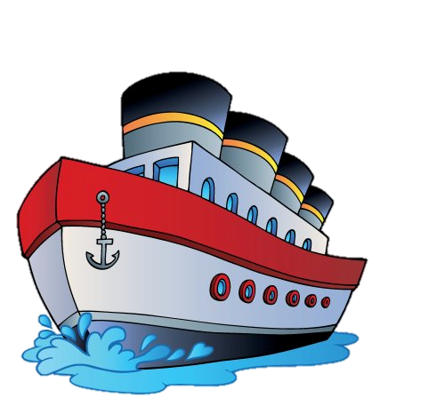
Notes:
Giáo án của Thảo Nguyên 0979818956

Slide 43
Sự thật về con cá thiết
 | Thực nghiệm | Thu thập và xử lí thông tin
Hình dáng bên ngoài | Thon dài, cân đối, vỏ bằng thép.
Quá trình tư duy | - Khi nghe Net nói về việc mũi lao không đâm thủng da con cá: + Trèo trên lưng cá + gõ lên lưng cá. | - Dữ liệu quan sát: vật đó có cái lưng đen bóng, “nhẵn thín, phẳng lì” và “không có vảy”. - Lắng nghe âm thanh và nhìn thấy mảnh thiết ghép.
Suy luận | - Chưa dám khẳng định đó là vật gì, băn khoăn. | - Điều nghi ngại được loại bỏ ngay. - Khẳng định đây không phải là con quái vật.
Nhận xét | - Nghệ thuật: tình huống bất ngờ, li kì và miêu tả tâm lí nhân vật. → “Con cá” chính là chiếc tàu ngầm. ➔ Hiện tượng kì diệu hơn, do bàn tay con người tạo ra ➔ Ước mơ chinh phục đáy biển sâu của Giuyn Véc-nơ và những người đương thời.
Notes:
Giáo án của Thảo Nguyên 0979818956

Slide 44

1- Nhan đề Hai vạn dặm dưới biển đã thể hiện ước mơ gì của Giuyn Véc-nơ và những người cùng thời với ông? Ước mơ ấy ngày nay đã được hiện thực hóa như thế nào?
2- Theo em, nhà văn đã sang tạo ra hình ảnh chiếc tàu ngầm dựa trên cơ sở hiện thực nào?
3- Theo em, con người cần làm gì để vừa chinh phục đại dương, vừa không ảnh hưởng đến môi trường biển?
Notes:
Giáo án của Thảo Nguyên 0979818956

Slide 45
1- Nhan đề “Hai vạn dặm dưới biển” đã thể hiện ước mơ khám phá tận sâu dưới đáy biển - nơi còn nhiều bí ẩn của Giuyn Véc-nơ và những người cùng thời với ông.
- Ước mơ ấy ngày nay đã được hiện thực hóa: con người có thể lặn sâu xuống dưới biển, đã có những tàu ngầm, con người đã có nhiều hiểu biết về đại dương.
2- Nhà văn đã sáng tạo ra chiếc tàu ngầm dựa trên cơ sở khoa học về công nghệ chế tạo tàu biển.
- Vào thời gian tác giả sáng tác, thế giới đã có tàu chạy dưới mặt nước, tuy nhiên vẫn còn thô sơ, đơn giản
3- Theo em, để vừa chinh phục đại dương vừa không làm ảnh hưởng đến môi trường biển, con người cần có ý thức bảo vệ môi trường biển, không xả các chất xả thải chưa qua xử lí xuống biển, đánh bắt các động vật một cách hợp lí……
Notes:
Giáo án của Thảo Nguyên 0979818956

Slide 46

Notes:
Giáo án của Thảo Nguyên 0979818956

Slide 47


- Nhân hoá, so sánh sinh động, giàu hình ảnh.
- Sử dụng ngôn ngữ đối thoại.
- Miêu tả tâm lí nhân vật.

Slide 48

- Kể về cuộc phiêu lưu đầy lí thú và hấp dẫn của các thuỷ thủ và vị giáo sư.
- Qua đó ca ngợi những chuyến phiêu lưu để chinh phục và khám phá những điều bí ẩn của con người.

Slide 49
Viết đoạn văn (khoảng 10- 12 câu) kể tiếp (theo tưởng tượng của em) về sự kiện diễn ra sau tình huống nhân vật "tôi", Công-xây và Nét Len bị kéo vào bên trong con tàu ngầm.
Notes:
Giáo án của Thảo Nguyên 0979818956

Slide 50
Cuộc bắt cóc diễn ra trong nháy mắt. Chúng tôi chưa kịp hoàn hồn. Tôi không biết Công-xây và Nét Len cảm thấy thế nào, nhưng tôi thì sởn gai ốc trong cái nhà tù này. Tôi suy nghĩ, không biết những kẻ trong tàu này là ai? Bọn chúng có phải đám phỉ kiểu mới, tung hoành ngoài biển mới nổi gần đây hay không. Đang đắm chìm trong dòng suy nghĩ, thì có tiếng then cửa lách cách, cánh cửa mở ra, hai người bước vào. Một người lực lưỡng, vai rộng, đầu to với bộ tóc đen rối bù, còn một người trông có vẻ lanh lợi với cặp ria mép và đôi mắt sắc sảo. Chúng tiến lại gần chúng tôi, và nói một thứ ngôn ngữ kỳ lạ mà tôi không hề biết.
Notes:
Giáo án của Thảo Nguyên 0979818956

Slide 51
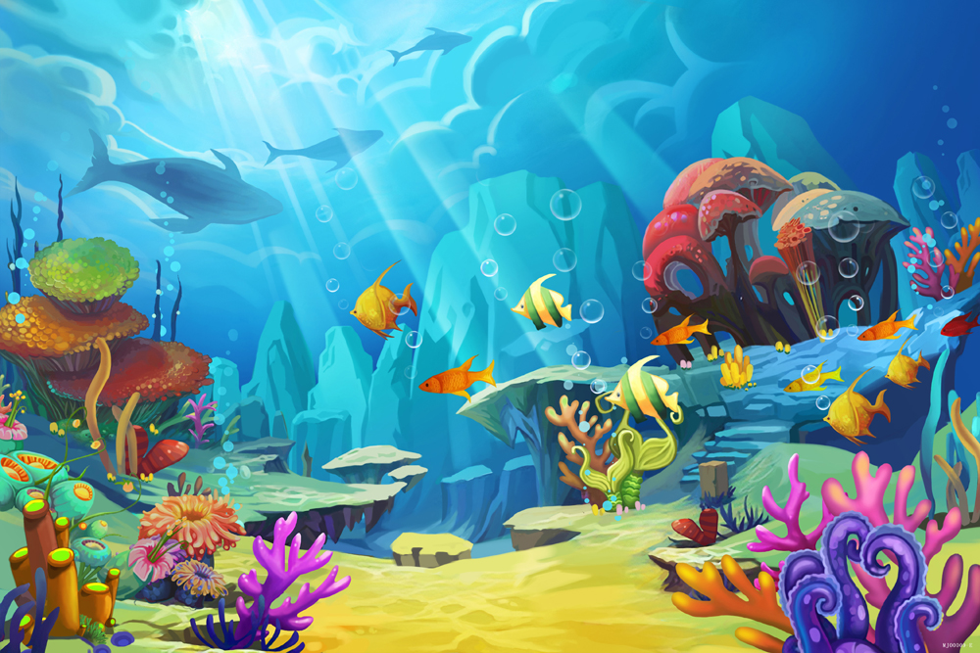




GIẢI CỨU
ĐẠI DƯƠNG
Notes:
Giáo án của Thảo Nguyên 0979818956

Slide 52







Bắt đầu!
Ai là tác giả của tiểu thuyết “Hai vạn dặm dưới đáy biển”?
A. En-đi Uya
B. Bret-bơ-ry
C. An-đéc-xen
D. Giuyn véc-nơ
HẾT GIỜ
Notes:
Giáo án của Thảo Nguyên 0979818956

Slide 53
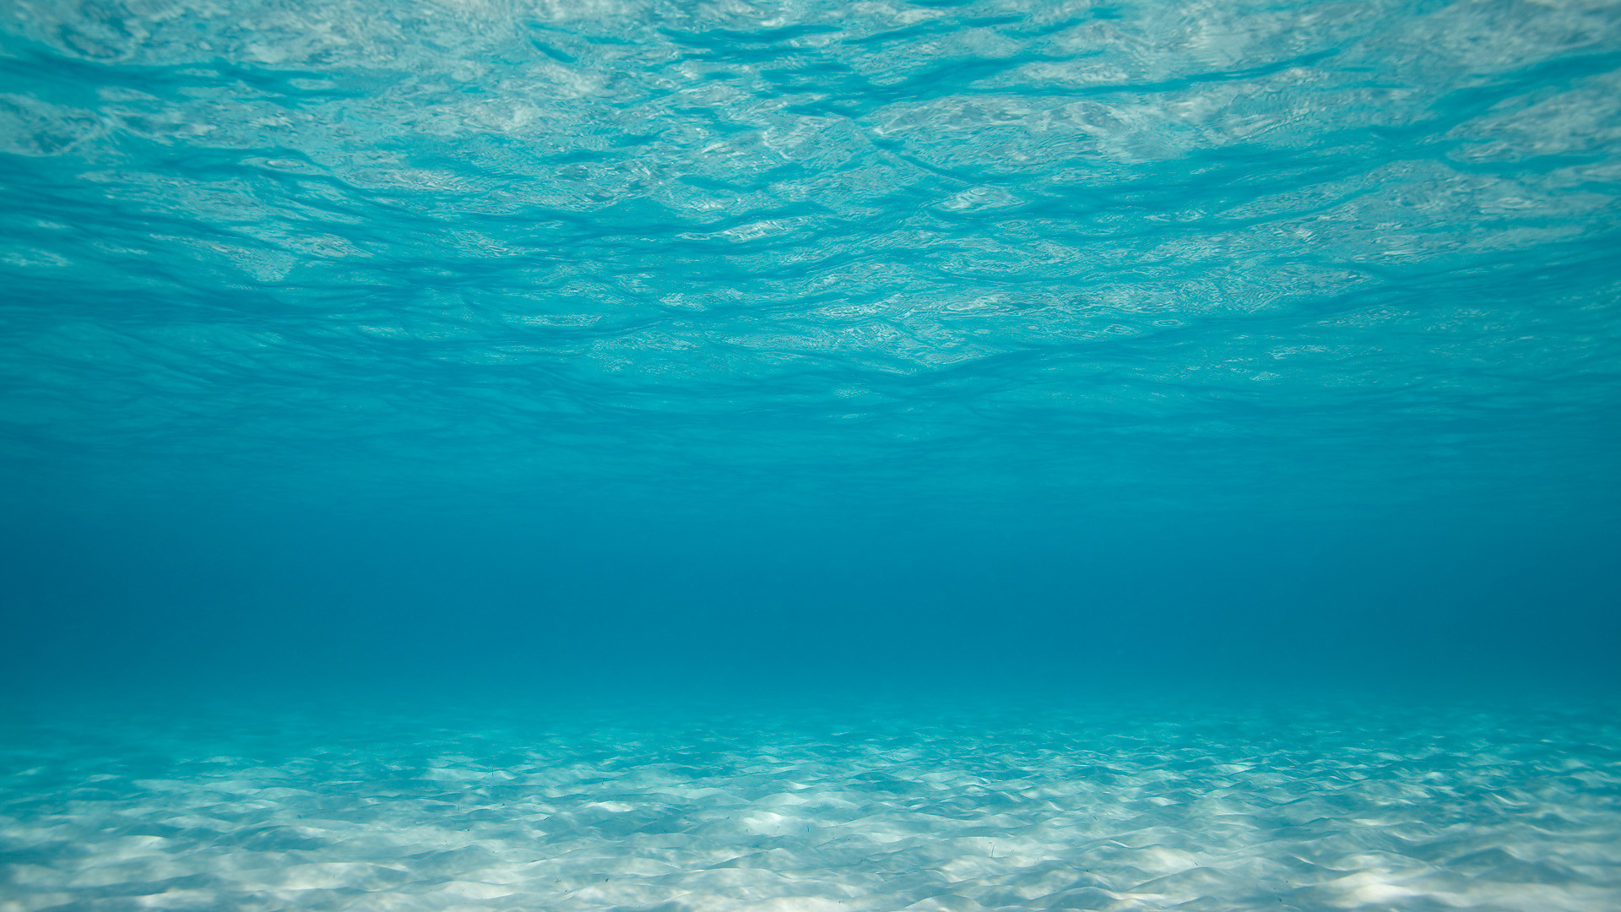
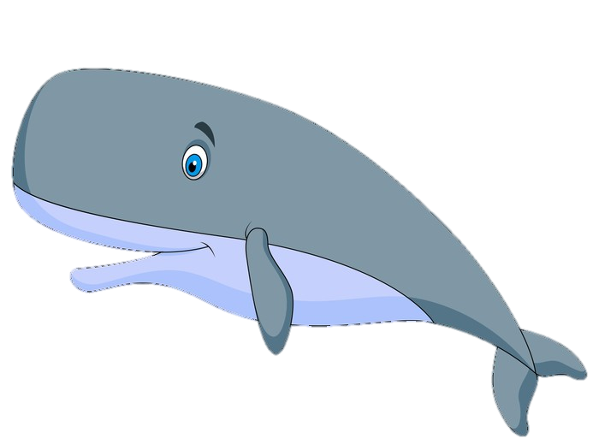

Bắt đầu!
Đoạn trích “Cuộc chạm trán trên đại dương” được kể theo ngôi thứ mấy?
A. Ngôi thứ ba
B. Ngôi thứ nhất
C. Ngôi thứ hai
D. Kết hợp cả 3 ngôi kể
HẾT GIỜ
Notes:
Giáo án của Thảo Nguyên 0979818956

Slide 54
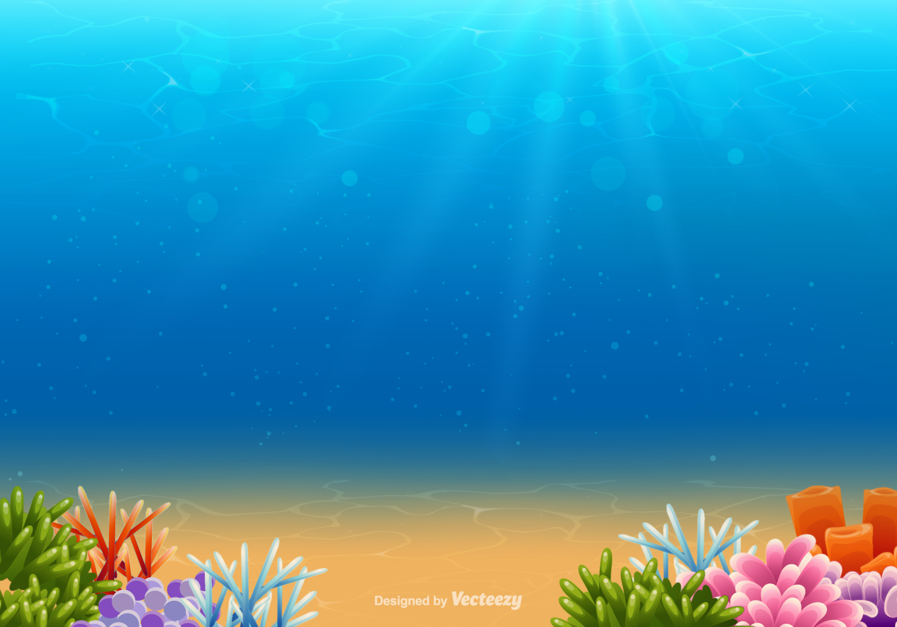



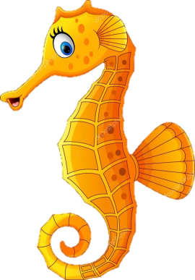
Bắt đầu!
Cuộc đọ sức giữa tàu chiến và con cá diễn ra trong bao nhiêu giờ?
A. Cả một ngày
B. nửa ngày
C. một giờ đồng hồ
HẾT GIỜ

Slide 55
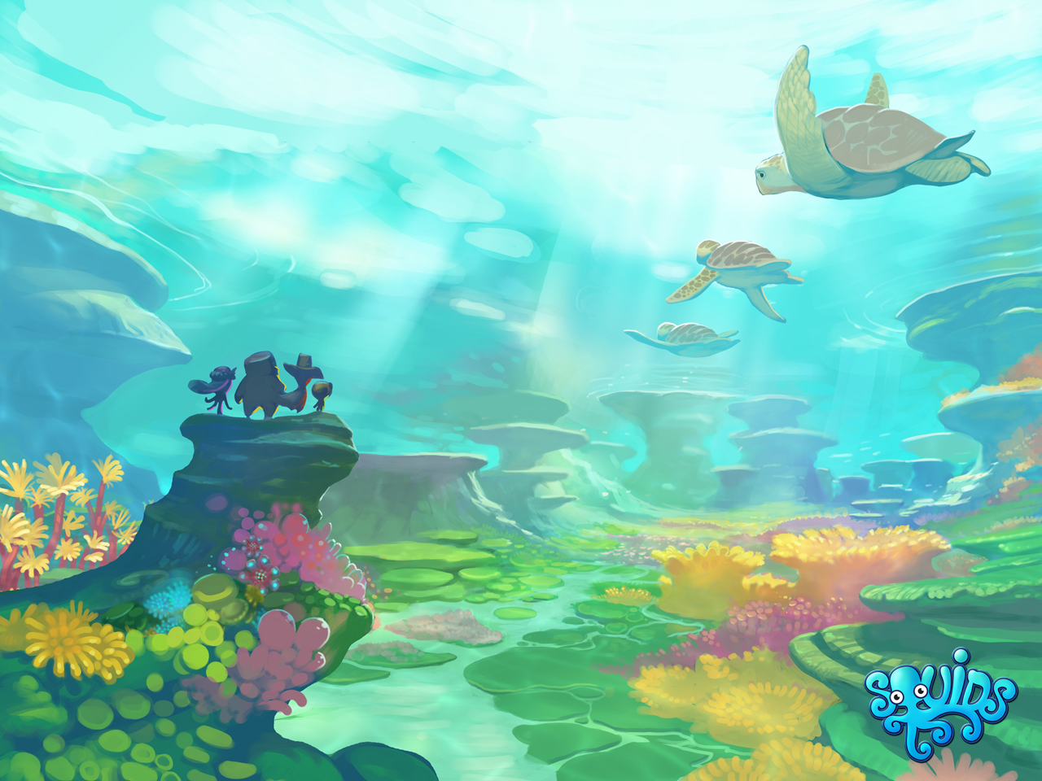

Bắt đầu!
Cuối đoạn trích, tác giả nhận định con cá thiết chính là……
A. Con quái vật
B. Chiếc tàu ngầm
HẾT GIỜ

